Slide 1
Základy programování (IZP)
Šesté počítačové cvičení
Brno University of Technology, Faculty of Information Technology
Božetěchova 1/2, 612 66 Brno - Královo Pole
Petr Veigend, iveigend@fit.vut.cz, Alena Tesařová, atesarova@fit.vut.cz
7. týden

Slide 2
Organizační okénko
Projekt č. 1
S čím jste měli největší problém?
Odevzdalo 37/40 studentů
Hodnocení do 14 dní
Projekt č. 2
Týmy 3 – 5 členů
Zadání již na wiki

Slide 3
Projekt č. 1 – Takto NE!
Překladač počet prvků ve funkci ignoruje, takto se délka nepředává!
Hvězdné soustavy nejsou potřeba
int pocet_znaku(char slovo[102]);
/**
* *****************************
* * *
* * Alena Tesařová *
* * xtesar36 * *
* *****************************
* */

Slide 4
Projekt č. 1 – Takto NE!
Počet parametrů musí odpovídat i v komentářích
Pozor na magické konstanty!!!
/**
* Funkce overi, ze se jedna o cislo
* @param slovo je typu char a chceme zjistit, jestli se jedna o
* @param cislo
* @return Vraci 1 jestli se jedna o cislo, 0 jestli ne
*/
int je_to_cislo(char slovo[])
if ((heslo[pozice_znaku]>=32 && heslo[pozice_znaku] <= 47 )|| (heslo[pozice_znaku]>=58 && heslo[pozice_znaku] <= 64) || (heslo[pozice_znaku]>=123 && heslo[pozice_znaku] <= 126)){
sznak++;
}

Slide 5
Projekt č. 1 – Takto NE!
Při použití doxygen komentářů jsou potřeba dvě **
Prosím NEpoužívat diakritiku
/*
* Funkce overi, ze se jedna o cislo
* @param slovo pole znaků
* @return Vraci 1 jestli se jedna o cislo, 0 jestli ne
*/
int je_to_cislo(char slovo[])
char passwords[80];
char uniquesymbols[500]; //jedineÄnĂŠ symboly
int elements_counter = 0; //spoÄĂ­tat poÄet hesel

Slide 6
Projekt č. 1 – Takto NE!
Takto to stačit nebude…
/**
* Function to compare two strings.
* @param x
* @param y
* @return
*/
bool stringsCompare(char *x, char *y);

Slide 7
Projekt č. 1 – Takto NE!
6. Struktury nic nevrací, @nasleduje_klicove_slovo
zde stačí komentář přímo na řádek anebo se můžeme obejít i bez něco
/**
* structure of password
* @smallC if password has char of small alphabet
* @bigC if password has char of small alphabet
* @numberC if password has number
* @specC if password has special char
* @level password's level
* @return 1 if it is true 0 if it is false
**/
typedef struct
{
int smallC;
int bigC;
int numberC;
int specC;
int level;
} Password;

Slide 8
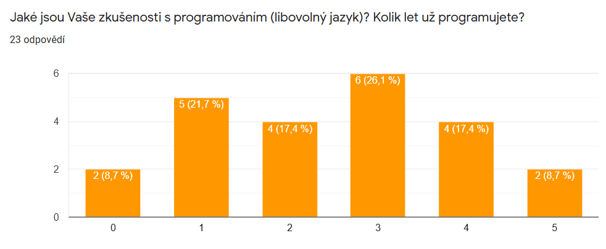
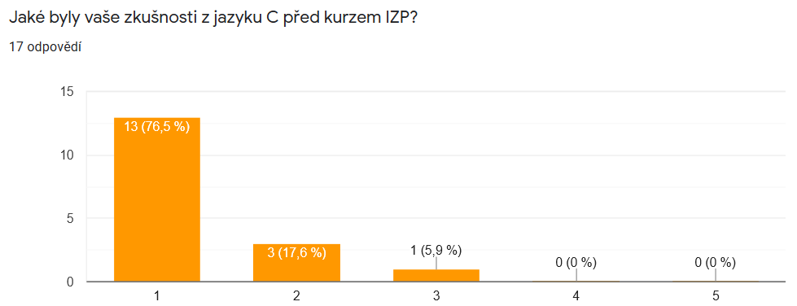
Děkuji za vyplnění dotazníku !

Slide 9
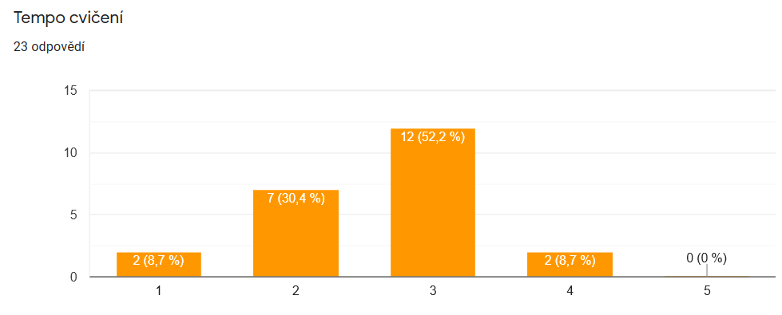
Děkuji za vyplnění dotazníku !

Slide 10
Náplň cvičení
ovládat datové struktury (typu záznam, struct),
porozumět přímým ukazatelům na data, vysvětlit rozdíl mezi referenčním a dereferenčním operátorem (&, *),
ovládat práci s předáním parametrů odkazem.

Slide 11
Práce s ukazateli

Slide 12
Ukazatel, reference, dereference
Proměnná
Ukazatel (pointer)
Velikost ukazatele
Jak získám adresu proměnné?
Jak získám hodnotu z adresy?
Co se používá pro inicializaci ukazatelů?

Slide 13
Ukazatel, reference, dereference
Proměnná – pojmenované místo v paměti, ve kterém uchováváme data
Ukazatel (pointer) – proměnná, která uchovává adresu nějakého místa v paměti
Říkáme, že ukazatel ukazuje na místo, které je určeno touto adresou
Velikost ukazatele – závisí na tom, kolikabitový máme procesor/překladač (16, 32, 64 bitů)
Adresa proměnné – referenční operátor &
Hodnota z adresy – dereferenční operátor *
NULL – používá se pro inicializaci ukazatelů – říká, že ukazatel nikam neukazuje

Slide 14
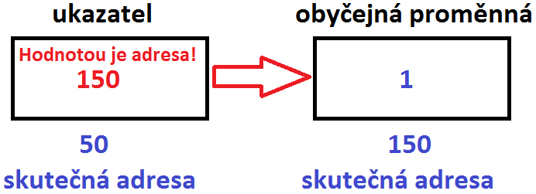
Ukazatel, reference, dereference

Slide 15
Ukazatel, reference, dereference
int i = 10;
int *p; //?
p = &i; //?
*p = 20; //?
printf("Hodnota promenne i: %d\n", i); //?

Slide 16
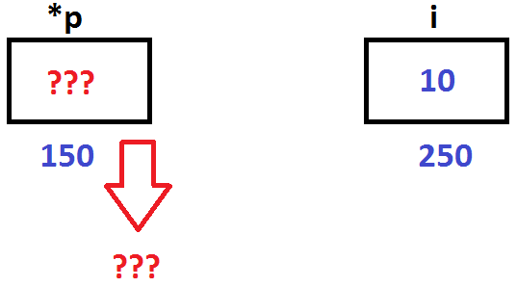
Ukazatel, reference, dereference
int i = 10;
int *p; // ukazatel p není inicializován!
p = &i;
*p = 20;
printf("Hodnota promenne i: %d\n", i);

Slide 17
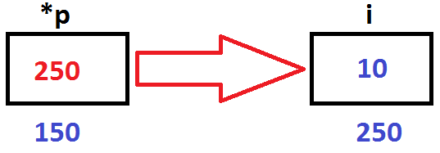
Ukazatel, reference, dereference
int i = 10;
int *p; // ukazatel p není inicializován!
p = &i; // ukazatel p ukazuje na i
*p = 20;
printf("Hodnota promenne i: %d\n", i);

Slide 18
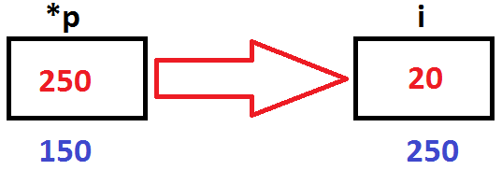
Ukazatel, reference, dereference
int i = 10;
int *p; // ukazatel p není inicializován!
p = &i; // ukazatel p ukazuje na i
*p = 20; // pomocí p jsme změnili hodnotu i
printf("Hodnota promenne i: %d, hodnota proměnne, kam ukazuje pa: %d\n", i, *p);

Slide 19
Ukazatel, reference, dereference
int a = 0, b = 42;
int* p; // p -->
p = &b; // p -->
p = &a; // p -->
(*p) ++; // p -->
*p ++; // p -->

Slide 20
Ukazatel, reference, dereference
int a = 0, b = 42;
int* p; // p --> nedefinováno
p = &b; // p -->
p = &a; // p -->
(*p) ++; // p -->
*p ++; // p -->

Slide 21
Ukazatel, reference, dereference
int a = 0, b = 42;
int* p; // p --> nedefinováno
p = &b; // p --> 42 = b
p = &a; // p -->
(*p) ++; // p -->
*p ++; // p -->

Slide 22
Ukazatel, reference, dereference
int a = 0, b = 42;
int* p; // p --> nedefinováno
p = &b; // p --> 42 = b
p = &a; // p --> 0 = a
(*p) ++; // p -->
*p ++; // p -->

Slide 23
Ukazatel, reference, dereference
int a = 0, b = 42;
int* p; // p --> nedefinováno
p = &b; // p --> 42 = b
p = &a; // p --> 0 = a
(*p) ++; // p --> 1 (operace přičtení 1)
*p ++; // p -->

Slide 24
Ukazatel, reference, dereference
int a = 0, b = 42;
int* p; // p --> nedefinováno
p = &b; // p --> 42 = b
p = &a; // p --> 0 = a
(*p) ++; // p --> 1 (operace přičtení 1)
*p ++; // p --> neznámý výsledek
// k adrese a se přičte
// sizeof(int)
Pozor (inicializace vs operátor):
int* p; vs b = *p;

Slide 25
Předání parametrů funkcím
Parametry můžeme funkcím předávat
Hodnotou (vytvoříme lokální kopii proměnné)
Lokální proměnná se vytvoří na zásobníku
Odkazem (do funkce předáváme pouze adresu proměnné v paměti)
Předání hodnotou by mělo být bez problémů
Jak funguje předání odkazem? Následuje příklad … ☺

Slide 26
Předání parametrů funkcím – předávání odkazem
Abychom si ukázali, jak funguje předávání odkazem, definujme následující funkci
Vidíme, že funkce nic nevrací.
Hodnotu ale můžeme z funkce získat přes ukazatel
Jak ji tedy zavoláme a použijeme v programu?
void inc(int* n) {
*n = *n + 1; // proč?
}

Slide 27
Předání parametrů funkcím – předávání odkazem
// deklarace: void inc(int* n);
int main()
{ …
int a = 5;
inc(&a); // proč?
printf("hodnota a: %d", a); // ??
…
}

Slide 28
Funkce plus
Napište dvě varianty funkce plus
void plus_p(int a, int b, int* v);
int plus(int a, int b);
Funkce provádí v = a+b .

Slide 29
Funkce swap
Napište funkci, která prohodí hodnoty dvou proměnných typu int
Proměnné do funkce předejte odkazem

Slide 30
Struktury, vlastní datové typy

Slide 31
Pole x Struktura
Pole
Homogenní
Musí obsahovat položky stejného datového typu
Struktura
Heterogenní
Může obsahovat položky různého datového typu

Slide 32
Struktury
Klíčové slovo struct
struct person {
char* name; // jmeno
char* surname; // prijmeni
int pay; // plat
};
int main() {
struct person test;
test.pay = 1000;
test.name = "Pepa"; //podobne surname
printf("pay: %d\n", test.pay); printf("name: %s\n", test.name); }

Slide 33
Struktury – vlastní datový typ
Nový datový typ – klíčové slovo typedef
typedef struct person {
char* name; // jmeno
char* surname; // prijmeni
int pay; // plat
}TPerson;
int main() {
Tperson test;
test.pay = 1000;
test.name = "Pepa"; //podobne surname
printf("pay: %d\n", test.pay); printf("name: %s\n", test.name); }

Slide 34
Struktury – demo: alokace paměti
typedef struct person {
char* name; // jmeno
char* surname; // prijmeni
int pay; // plat
}TPerson;
int main() {
Tperson test;
test.name = // jak alokujeme paměť?
}

Slide 35
Struktury – demo: alokace paměti
typedef struct person {
char* name; // jmeno
char* surname; // prijmeni
int pay; // plat
}TPerson;
int main() {
Tperson test;
test.name =
malloc((strlen("Pepa")+1)*sizeof(char); // jak ověříme, že je alokace OK?
}

Slide 36
Struktury – demo: alokace paměti
typedef struct person {
char* name; // jmeno
char* surname; // prijmeni
int pay; // plat
}TPerson;
int main() {
Tperson test;
test.name=
malloc((strlen("Pepa")+1)*sizeof(char);
if(test.name == NULL) { fprintf(stderr, "Chyba alokace!„); return -1;
}
}

Slide 37
Struktury – přístup k prvkům
Operátor . nebo ->
-> (šipka) pokud předáváme strukturu (složený datový typ) jako ukazatel
. (tečka) jindy
void setPay(TPerson* p)
{
// ?
}
TPerson setPay(TPerson p)
{
// ?
}

Slide 38
Struktury – přístup k prvkům
Operátor . nebo ->
-> (šipka) pokud předáváme strukturu (složený datový typ) jako ukazatel
. (tečka)
void setPay(TPerson* p)
{
p->pay = 1000;
}
TPerson setPay(TPerson p)
{
p.pay = 10; return p;
}

Slide 39
Příklad
Definujte datový typ pro dvojici čísel.
Implementujte funkci, která provede inverzi bodu (zamění hodnoty ve dvojici).
Dále: invertujte všechny body v relaci a zjistěte, jestli každému x odpovídá právě jedno y (viz obrázek)
void tuple_invert(Tuple *point);
typedef struct{
…
} Pair;
Pair rel1[] = { {1, 2}, {2, 3}, {1, 3} };

Slide 40
DÚ
Pokud jste tuto hodinu vůbec nevěděli, o čem je řeč, je potřeba si všechny příklady projít znovu.
Dále si přečtěte kapitolu o ukazatelích v učebnici jazyka C od Herouta
(kap. 10, str. 144).

Slide 41
Děkuji Vám za pozornost!

